Slide 1
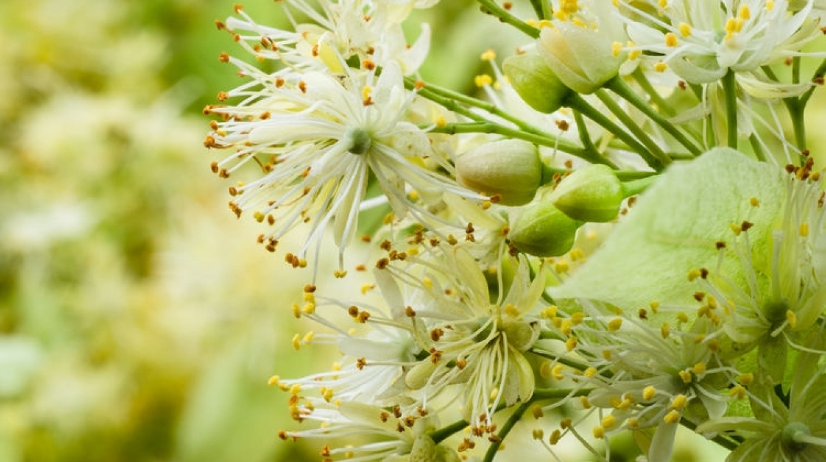
Sipos Márk
A hárs felhasználási lehetőségei

Slide 2
A hárs kedvező hatásai:
A hársfavirág nagy mennyiségben tartalmaz flavonoidokat és illóolajat.
A flavonoidok antibakteriális hatásúak, a virág kiválóan alkalmas a meghűléses betegségek kezelésére: köhögéscsillapítóként, izzasztóként, görcsoldóként, nyákoldóként funkcionál, és enyhíti a hörghurutos panaszokat.
A népi gyógyászatban vértisztító és idegerősítő hatása miatt alkalmazták, de a vizelethajó és a gyomorerősítő teáknak is egyik fontos összetevője volt.
A hársfavirágból tea és fürdővízbe önthető főzet is készíthető. Utóbbit bőr- és hajápolásra szokták használni.
(https://www.hazipatika.com/eletmod/termeszetes_gyogymodok/cikkek/mire_jo_a_harsfavirag/20170530123433)

Slide 3
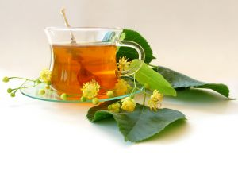
A kis- és nagylevelű hársfa virágait a teljes virágzáskor gyűjtik, árnyékos helyen szárítják. Forrázata gyógyhatású, de élvezeti teaként is kedvelt.

Slide 4
Késztermékek
Gyógyhatású cukorka
Méz

Slide 5
Hársfavirágszörp
Hozzávalók:
5-6 marék hársfavirág
2 citrom
2,5 kg cukor
5 liter víz
1 késhegynyi nátrium-benzoát
1 késhegynyi citromsav
Elkészítés ideje:
Öt nap.
Elkészítés menete: A virágokat úgy gyűjtsd össze, hogy figyeld, nincsenek-e bennük olyan élőlények, amiket mérsékelt élvezettel tudnál csak fogyasztani. Ha beszerezted a főzéshez szükséges terményeket, mosd át őket a biztonság kedvéért, majd egy jó nagy üvegben helyezd el őket. A vízből és a cukorból főzz szirupot, ehhez lassú tűzön melegítsd a vizet, add hozzá a cukrot, és addig kevergesd, amíg teljesen fel nem oldódik a cukor. Ha ez megvan, vedd le a tűzről. A citromokat tisztítsd meg, darabold fel, majd tedd a virágok mellé az üvegbe, a citromsav társaságában, aztán öntsd fel ezt az egészet a sziruppal. Takard le valamivel az üveget, tedd hűvös, árnyékos helyre, minden nap keverd át, és nagyjából az ötödik alkalom után már jó is lesz. Ekkor adagold kisebb üvegekbe, tartósítsd nátrium-benzoáttal, és élvezzétek az ízét bármikor.
(https://femina.hu/recept/harsfavirag_szorp_recept/)

Slide 6
